Slide 1
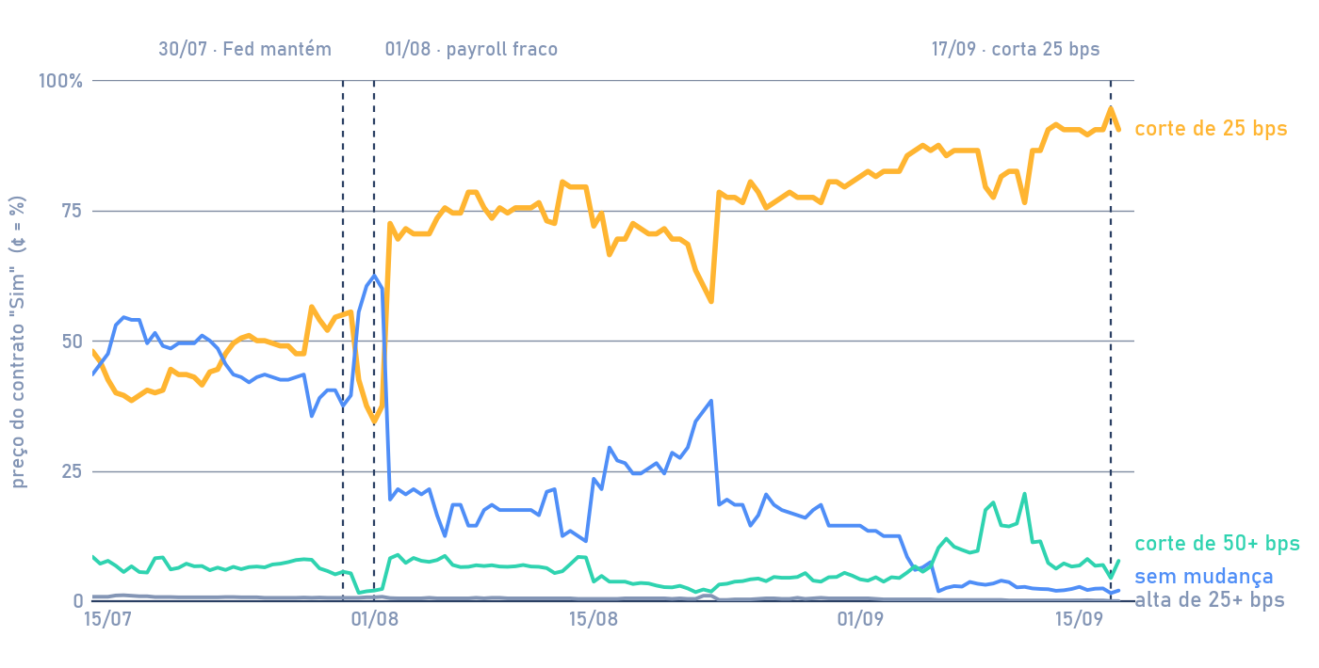
03
KAIROS Como funciona o Polymarket
03
Um contrato paga US$ 1 se o evento acontece. O preço é a probabilidade.
A PROBABILIDADE ANDA ATÉ VIRAR 0 OU 100
MERCADO REAL · POLYMARKET
Fed decision in September 2025?
corte de 25 bps
90¢
corte de 50+ bps
7¢
sem mudança
2¢
alta de 25+ bps
0¢
US$ 221 mi negociados · leitura de 16/09/2025, véspera
90,1%
US$ 26,2 bi
O QUE O KAIROS LÊ
O preço de cada desfecho, duas vezes por dia. Sempre a leitura anterior à abertura da bolsa — nunca a do dia.
Quem errar perde dinheiro de verdade. É o que faz do preço uma opinião com custo, não uma pesquisa.
de acerto a 1 mês da resolução
negociados no 1º tri de 2026
ITAÚ QUANT AI CHALLENGE · FINAL 2026
BLACK-LITTERMAN × POLYMARKET

Slide 2
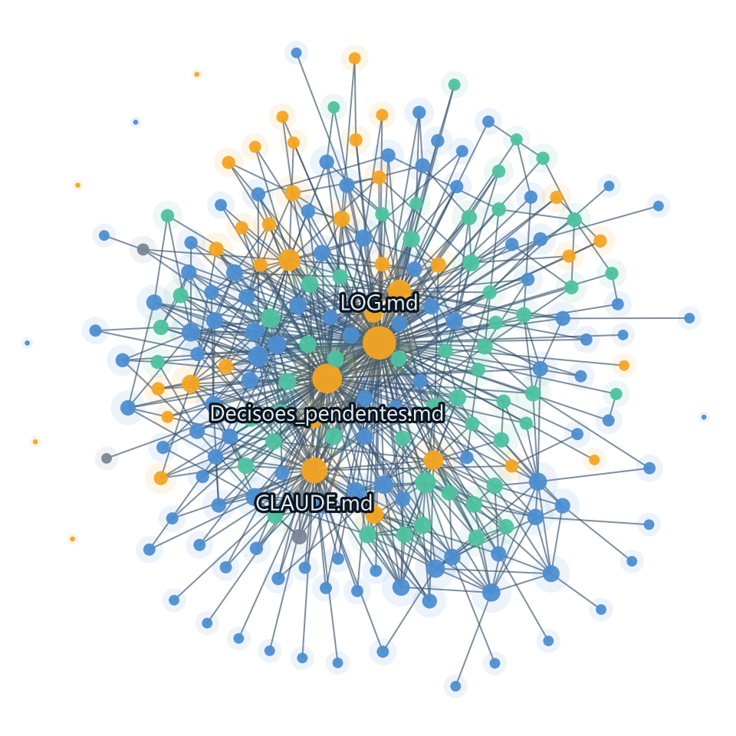
12
KAIROS Setup de IA
12
O segundo cérebro
O SETUP
CLAUDE.md. Regras e papéis, lidos no começo de toda sessão.
Ritual de fim. Toda sessão fecha escrevendo no LOG e nas decisões pendentes.
Pesquisa vira arquivo. E cita os arquivos que usou foi isso que virou o grafo.
Exemplo
PROMPT EXEMPLO
“Preciso montar um draft inicial das minhas falas da final. Vou começar pela explicação da aplicação do Black Littermann na estratégia. Leia o repositório e o código para montar uma explicação para eu me embasar
O QUE ACENDEU, NA ORDEM
clique para ver o caminho
209 arquivos · 719 ligações · medido no branch por grafo_repo.py
ITAÚ QUANT AI CHALLENGE · FINAL 2026
BLACK-LITTERMAN × POLYMARKET
Notes:
Sequência Morph com avanço automático: um clique no slide de repouso toca o caminho inteiro. O caminho é o real, medido no transcript da sessão (trace_sessao.py), não desenhado.

Slide 3
12
KAIROS Setup de IA
12
O segundo cérebro
O SETUP
CLAUDE.md. Regras e papéis, lidos no começo de toda sessão.
Ritual de fim. Toda sessão fecha escrevendo no LOG e nas decisões pendentes.
Pesquisa vira arquivo. E cita os arquivos que usou foi isso que virou o grafo.
Exemplo
PROMPT EXEMPLO
“Preciso montar um draft inicial das minhas falas da final. Vou começar pela explicação da aplicação do Black Littermann na estratégia. Leia o repositório e o código para montar uma explicação para eu me embasar
O QUE ACENDEU, NA ORDEM
01 Decisoes_pendentes.md
209 arquivos · 719 ligações · medido no branch por grafo_repo.py
ITAÚ QUANT AI CHALLENGE · FINAL 2026
BLACK-LITTERMAN × POLYMARKET
Notes:
Sequência Morph com avanço automático: um clique no slide de repouso toca o caminho inteiro. O caminho é o real, medido no transcript da sessão (trace_sessao.py), não desenhado.

Slide 4
12
KAIROS Setup de IA
12
O segundo cérebro
O SETUP
CLAUDE.md. Regras e papéis, lidos no começo de toda sessão.
Ritual de fim. Toda sessão fecha escrevendo no LOG e nas decisões pendentes.
Pesquisa vira arquivo. E cita os arquivos que usou foi isso que virou o grafo.
Exemplo
PROMPT EXEMPLO
“Preciso montar um draft inicial das minhas falas da final. Vou começar pela explicação da aplicação do Black Littermann na estratégia. Leia o repositório e o código para montar uma explicação para eu me embasar
O QUE ACENDEU, NA ORDEM
01 Decisoes_pendentes.md
02 Metricas_p4.md
209 arquivos · 719 ligações · medido no branch por grafo_repo.py
ITAÚ QUANT AI CHALLENGE · FINAL 2026
BLACK-LITTERMAN × POLYMARKET
Notes:
Sequência Morph com avanço automático: um clique no slide de repouso toca o caminho inteiro. O caminho é o real, medido no transcript da sessão (trace_sessao.py), não desenhado.

Slide 5
12
KAIROS Setup de IA
12
O segundo cérebro
O SETUP
CLAUDE.md. Regras e papéis, lidos no começo de toda sessão.
Ritual de fim. Toda sessão fecha escrevendo no LOG e nas decisões pendentes.
Pesquisa vira arquivo. E cita os arquivos que usou foi isso que virou o grafo.
Exemplo
PROMPT EXEMPLO
“Preciso montar um draft inicial das minhas falas da final. Vou começar pela explicação da aplicação do Black Littermann na estratégia. Leia o repositório e o código para montar uma explicação para eu me embasar
O QUE ACENDEU, NA ORDEM
01 Decisoes_pendentes.md
02 Metricas_p4.md
03 Metricas_p5.md
209 arquivos · 719 ligações · medido no branch por grafo_repo.py
ITAÚ QUANT AI CHALLENGE · FINAL 2026
BLACK-LITTERMAN × POLYMARKET
Notes:
Sequência Morph com avanço automático: um clique no slide de repouso toca o caminho inteiro. O caminho é o real, medido no transcript da sessão (trace_sessao.py), não desenhado.

Slide 6
12
KAIROS Setup de IA
12
O segundo cérebro
O SETUP
CLAUDE.md. Regras e papéis, lidos no começo de toda sessão.
Ritual de fim. Toda sessão fecha escrevendo no LOG e nas decisões pendentes.
Pesquisa vira arquivo. E cita os arquivos que usou foi isso que virou o grafo.
Exemplo
PROMPT EXEMPLO
“Preciso montar um draft inicial das minhas falas da final. Vou começar pela explicação da aplicação do Black Littermann na estratégia. Leia o repositório e o código para montar uma explicação para eu me embasar
O QUE ACENDEU, NA ORDEM
01 Decisoes_pendentes.md
02 Metricas_p4.md
03 Metricas_p5.md
04 Backtest_v1.md
209 arquivos · 719 ligações · medido no branch por grafo_repo.py
ITAÚ QUANT AI CHALLENGE · FINAL 2026
BLACK-LITTERMAN × POLYMARKET
Notes:
Sequência Morph com avanço automático: um clique no slide de repouso toca o caminho inteiro. O caminho é o real, medido no transcript da sessão (trace_sessao.py), não desenhado.

Slide 7
12
KAIROS Setup de IA
12
O segundo cérebro
O SETUP
CLAUDE.md. Regras e papéis, lidos no começo de toda sessão.
Ritual de fim. Toda sessão fecha escrevendo no LOG e nas decisões pendentes.
Pesquisa vira arquivo. E cita os arquivos que usou foi isso que virou o grafo.
Exemplo
PROMPT EXEMPLO
“Preciso montar um draft inicial das minhas falas da final. Vou começar pela explicação da aplicação do Black Littermann na estratégia. Leia o repositório e o código para montar uma explicação para eu me embasar
O QUE ACENDEU, NA ORDEM
01 Decisoes_pendentes.md
02 Metricas_p4.md
03 Metricas_p5.md
04 Backtest_v1.md
05 Ortogonalidade.md
209 arquivos · 719 ligações · medido no branch por grafo_repo.py
ITAÚ QUANT AI CHALLENGE · FINAL 2026
BLACK-LITTERMAN × POLYMARKET
Notes:
Sequência Morph com avanço automático: um clique no slide de repouso toca o caminho inteiro. O caminho é o real, medido no transcript da sessão (trace_sessao.py), não desenhado.

Slide 8
12
KAIROS Setup de IA
12
O segundo cérebro
O SETUP
CLAUDE.md. Regras e papéis, lidos no começo de toda sessão.
Ritual de fim. Toda sessão fecha escrevendo no LOG e nas decisões pendentes.
Pesquisa vira arquivo. E cita os arquivos que usou foi isso que virou o grafo.
Exemplo
PROMPT EXEMPLO
“Preciso montar um draft inicial das minhas falas da final. Vou começar pela explicação da aplicação do Black Littermann na estratégia. Leia o repositório e o código para montar uma explicação para eu me embasar
O QUE ACENDEU, NA ORDEM
01 Decisoes_pendentes.md
02 Metricas_p4.md
03 Metricas_p5.md
04 Backtest_v1.md
05 Ortogonalidade.md
06 bl_optimizer.py
209 arquivos · 719 ligações · medido no branch por grafo_repo.py
ITAÚ QUANT AI CHALLENGE · FINAL 2026
BLACK-LITTERMAN × POLYMARKET
Notes:
Sequência Morph com avanço automático: um clique no slide de repouso toca o caminho inteiro. O caminho é o real, medido no transcript da sessão (trace_sessao.py), não desenhado.

Slide 9
12
KAIROS Setup de IA
12
O segundo cérebro
O SETUP
CLAUDE.md. Regras e papéis, lidos no começo de toda sessão.
Ritual de fim. Toda sessão fecha escrevendo no LOG e nas decisões pendentes.
Pesquisa vira arquivo. E cita os arquivos que usou foi isso que virou o grafo.
Exemplo
PROMPT EXEMPLO
“Preciso montar um draft inicial das minhas falas da final. Vou começar pela explicação da aplicação do Black Littermann na estratégia. Leia o repositório e o código para montar uma explicação para eu me embasar
O QUE ACENDEU, NA ORDEM
01 Decisoes_pendentes.md
07 views_common.py
02 Metricas_p4.md
03 Metricas_p5.md
04 Backtest_v1.md
05 Ortogonalidade.md
06 bl_optimizer.py
209 arquivos · 719 ligações · medido no branch por grafo_repo.py
ITAÚ QUANT AI CHALLENGE · FINAL 2026
BLACK-LITTERMAN × POLYMARKET
Notes:
Sequência Morph com avanço automático: um clique no slide de repouso toca o caminho inteiro. O caminho é o real, medido no transcript da sessão (trace_sessao.py), não desenhado.

Slide 10
12
KAIROS Setup de IA
12
O segundo cérebro
O SETUP
CLAUDE.md. Regras e papéis, lidos no começo de toda sessão.
Ritual de fim. Toda sessão fecha escrevendo no LOG e nas decisões pendentes.
Pesquisa vira arquivo. E cita os arquivos que usou foi isso que virou o grafo.
Exemplo
PROMPT EXEMPLO
“Preciso montar um draft inicial das minhas falas da final. Vou começar pela explicação da aplicação do Black Littermann na estratégia. Leia o repositório e o código para montar uma explicação para eu me embasar
O QUE ACENDEU, NA ORDEM
01 Decisoes_pendentes.md
07 views_common.py
02 Metricas_p4.md
08 backtest_v1.py
03 Metricas_p5.md
04 Backtest_v1.md
05 Ortogonalidade.md
06 bl_optimizer.py
209 arquivos · 719 ligações · medido no branch por grafo_repo.py
ITAÚ QUANT AI CHALLENGE · FINAL 2026
BLACK-LITTERMAN × POLYMARKET
Notes:
Sequência Morph com avanço automático: um clique no slide de repouso toca o caminho inteiro. O caminho é o real, medido no transcript da sessão (trace_sessao.py), não desenhado.

Slide 11
12
KAIROS Setup de IA
12
O segundo cérebro
O SETUP
CLAUDE.md. Regras e papéis, lidos no começo de toda sessão.
Ritual de fim. Toda sessão fecha escrevendo no LOG e nas decisões pendentes.
Pesquisa vira arquivo. E cita os arquivos que usou foi isso que virou o grafo.
Exemplo
PROMPT EXEMPLO
“Preciso montar um draft inicial das minhas falas da final. Vou começar pela explicação da aplicação do Black Littermann na estratégia. Leia o repositório e o código para montar uma explicação para eu me embasar
O QUE ACENDEU, NA ORDEM
01 Decisoes_pendentes.md
07 views_common.py
02 Metricas_p4.md
08 backtest_v1.py
03 Metricas_p5.md
09 view_B_trajetoria_propria.py
04 Backtest_v1.md
05 Ortogonalidade.md
06 bl_optimizer.py
209 arquivos · 719 ligações · medido no branch por grafo_repo.py
ITAÚ QUANT AI CHALLENGE · FINAL 2026
BLACK-LITTERMAN × POLYMARKET
Notes:
Sequência Morph com avanço automático: um clique no slide de repouso toca o caminho inteiro. O caminho é o real, medido no transcript da sessão (trace_sessao.py), não desenhado.

Slide 12
12
KAIROS Setup de IA
12
O segundo cérebro
O SETUP
CLAUDE.md. Regras e papéis, lidos no começo de toda sessão.
Ritual de fim. Toda sessão fecha escrevendo no LOG e nas decisões pendentes.
Pesquisa vira arquivo. E cita os arquivos que usou foi isso que virou o grafo.
Exemplo
PROMPT EXEMPLO
“Preciso montar um draft inicial das minhas falas da final. Vou começar pela explicação da aplicação do Black Littermann na estratégia. Leia o repositório e o código para montar uma explicação para eu me embasar
O QUE ACENDEU, NA ORDEM
01 Decisoes_pendentes.md
07 views_common.py
02 Metricas_p4.md
08 backtest_v1.py
03 Metricas_p5.md
09 view_B_trajetoria_propria.py
04 Backtest_v1.md
10 view_incerteza_anuncio.py
05 Ortogonalidade.md
06 bl_optimizer.py
209 arquivos · 719 ligações · medido no branch por grafo_repo.py
ITAÚ QUANT AI CHALLENGE · FINAL 2026
BLACK-LITTERMAN × POLYMARKET
Notes:
Sequência Morph com avanço automático: um clique no slide de repouso toca o caminho inteiro. O caminho é o real, medido no transcript da sessão (trace_sessao.py), não desenhado.

Slide 13
12
KAIROS Setup de IA
12
O segundo cérebro
O SETUP
CLAUDE.md. Regras e papéis, lidos no começo de toda sessão.
Ritual de fim. Toda sessão fecha escrevendo no LOG e nas decisões pendentes.
Pesquisa vira arquivo. E cita os arquivos que usou foi isso que virou o grafo.
Exemplo
PROMPT EXEMPLO
“Preciso montar um draft inicial das minhas falas da final. Vou começar pela explicação da aplicação do Black Littermann na estratégia. Leia o repositório e o código para montar uma explicação para eu me embasar
O QUE ACENDEU, NA ORDEM
01 Decisoes_pendentes.md
07 views_common.py
02 Metricas_p4.md
08 backtest_v1.py
03 Metricas_p5.md
09 view_B_trajetoria_propria.py
04 Backtest_v1.md
10 view_incerteza_anuncio.py
05 Ortogonalidade.md
11 tatica_sleeves.py
06 bl_optimizer.py
209 arquivos · 719 ligações · medido no branch por grafo_repo.py
ITAÚ QUANT AI CHALLENGE · FINAL 2026
BLACK-LITTERMAN × POLYMARKET
Notes:
Sequência Morph com avanço automático: um clique no slide de repouso toca o caminho inteiro. O caminho é o real, medido no transcript da sessão (trace_sessao.py), não desenhado.

Slide 14
12
KAIROS Setup de IA
12
O segundo cérebro
O SETUP
CLAUDE.md. Regras e papéis, lidos no começo de toda sessão.
Ritual de fim. Toda sessão fecha escrevendo no LOG e nas decisões pendentes.
Pesquisa vira arquivo. E cita os arquivos que usou foi isso que virou o grafo.
Exemplo
PROMPT EXEMPLO
“Preciso montar um draft incial das minhas falas da final. Vou começar pela explicação da aplicação do Black Littermann na estratégia. Leia o repositório e o código para montar uma explicação para eu me embasar
O QUE ACENDEU, NA ORDEM
01 Decisoes_pendentes.md
07 views_common.py
02 Metricas_p4.md
08 backtest_v1.py
03 Metricas_p5.md
09 view_B_trajetoria_propria.py
04 Backtest_v1.md
10 view_incerteza_anuncio.py
05 Ortogonalidade.md
11 tatica_sleeves.py
06 bl_optimizer.py
23 comandos · 11 arquivos · contrato → análise → código → dado
209 arquivos · 719 ligações · medido no branch por grafo_repo.py
ITAÚ QUANT AI CHALLENGE · FINAL 2026
BLACK-LITTERMAN × POLYMARKET
Notes:
Sequência Morph com avanço automático: um clique no slide de repouso toca o caminho inteiro. O caminho é o real, medido no transcript da sessão (trace_sessao.py), não desenhado.

Slide 15
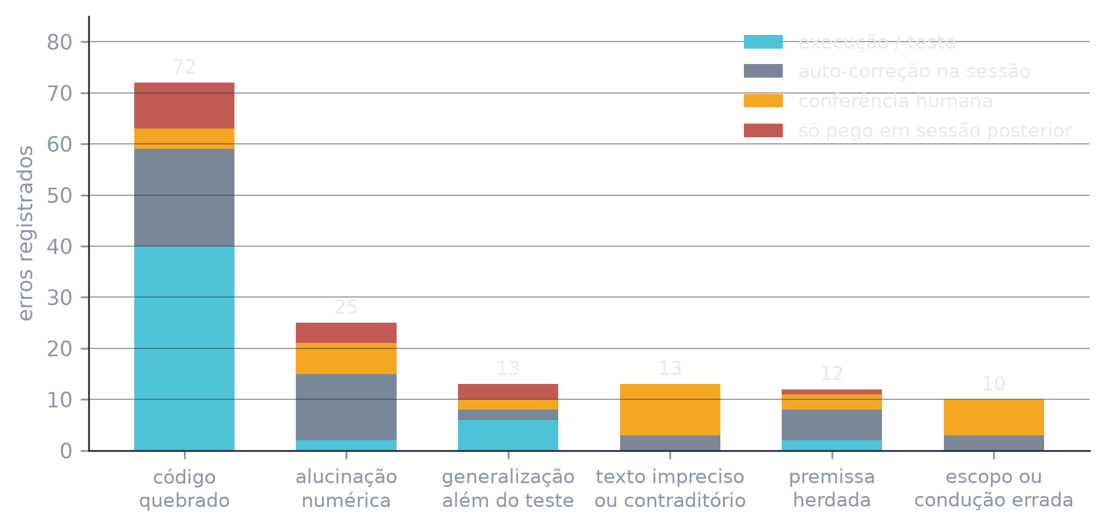
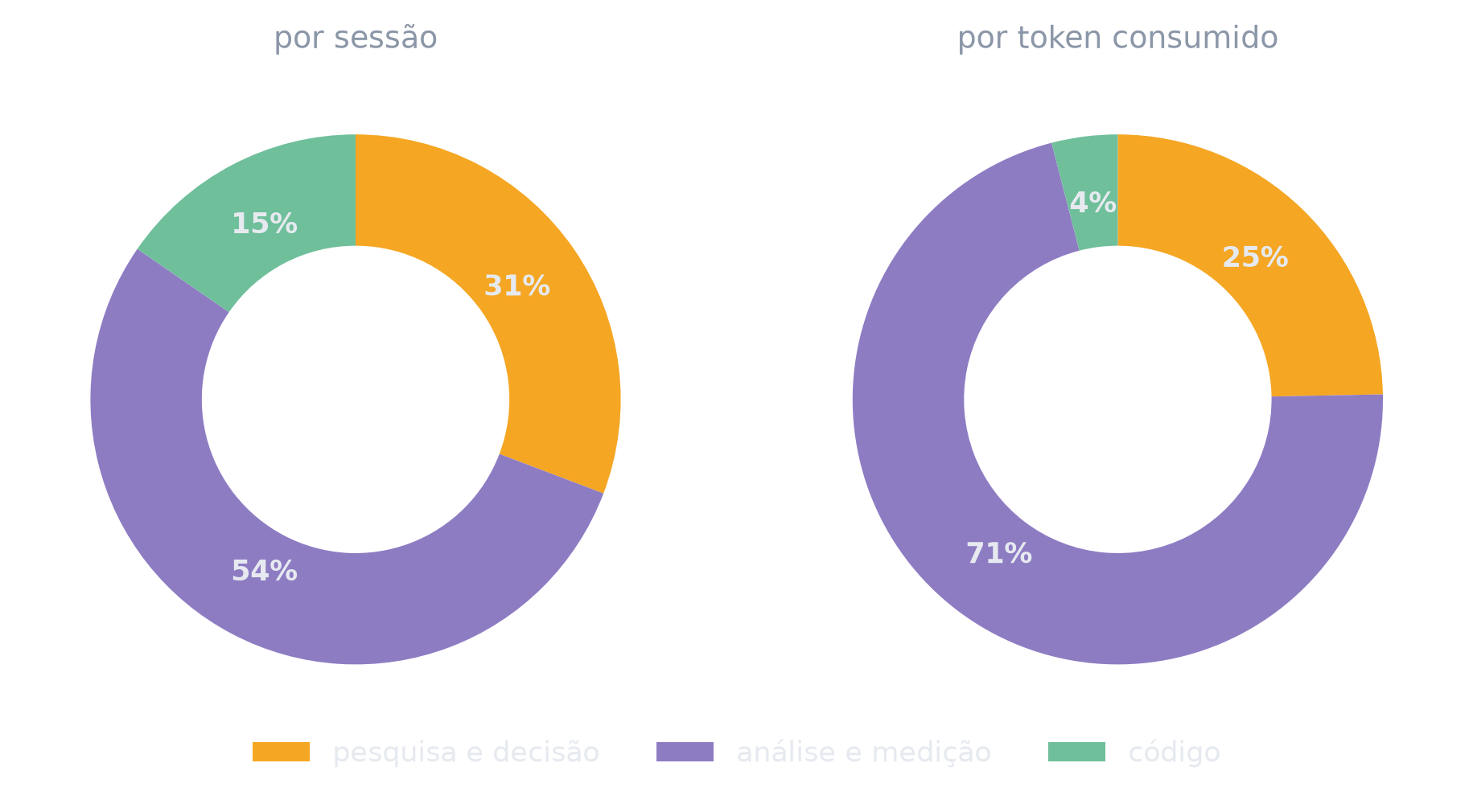
13
KAIROS IA em números
13
Medimos o uso de IA como medimos a estratégia: pelo registro.
145 ERROS DA IA · QUEM PEGOU
ONDE FOI O ESFORÇO
91
SESSÕES DE IA
232k
TOKENS POR SESSÃO
81
DECISÕES REGISTRADAS
37%
TAXA DE RECORREÇÃO
Felipe 55 · Lia 18 · Paulo 18
média · 19,7M no total
escaladas ao humano
pediram 2ª rodada
ITAÚ QUANT AI CHALLENGE · FINAL 2026
BLACK-LITTERMAN × POLYMARKET
Notes:
Gráficos da página 5 do relatório (Uteis/graficos/p5_*.png, graficos_p5.py; corte de 15/08, 91 sessões dos três LOGs). Erros: 145, 88 % pegos na própria sessão. Esforço: 31/54/15 % das sessões e 25/71/4 % dos tokens.

Slide 16
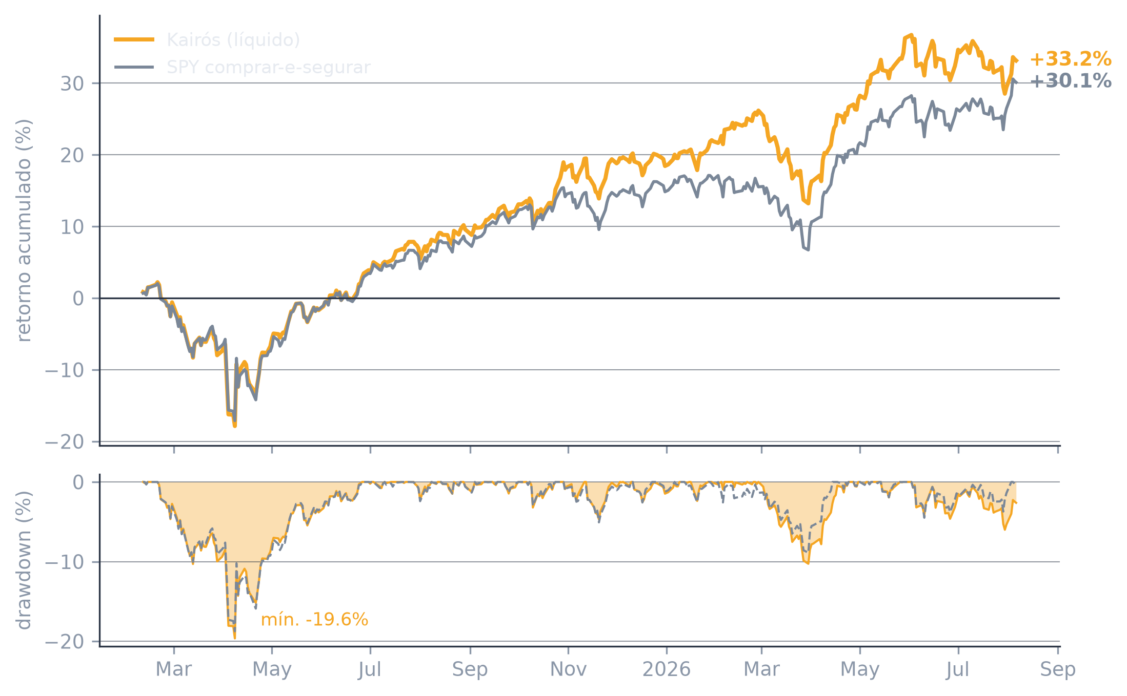
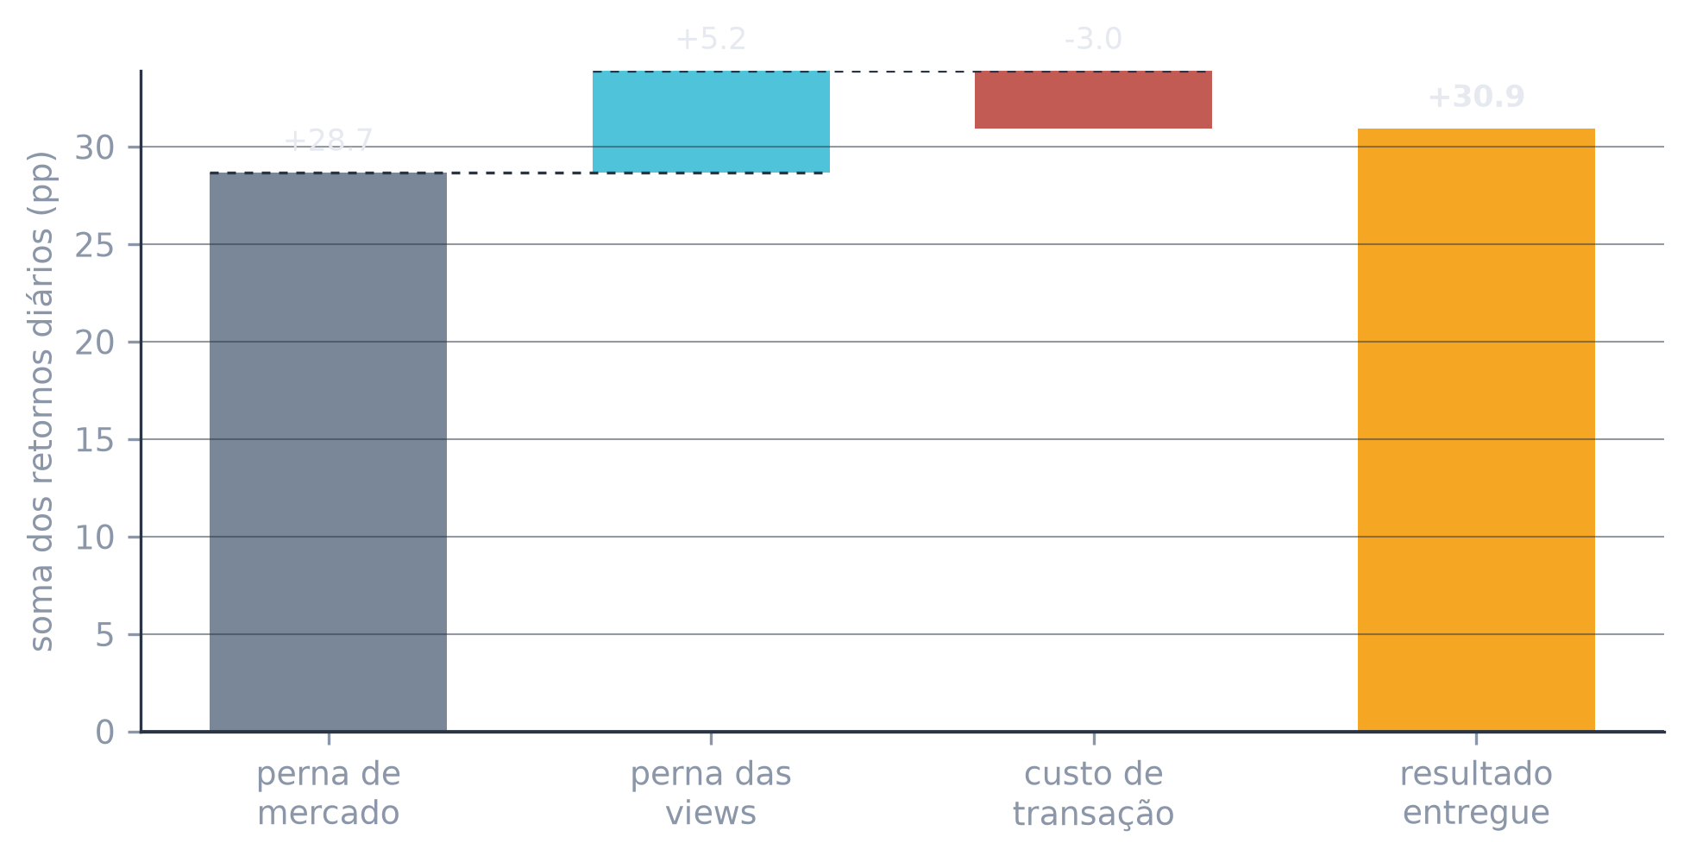
14
KAIROS Backtest e resultados
14
3,0 pp sobre o SPY, ao mesmo risco
O PLACAR
CURVA ACUMULADA E DRAWDOWN
RETORNO LÍQUIDO
SHARPE
374 pregões · 10/02/2025 a 06/08/2026 · líquido de custo
+33,2%
1,18
SPY +30,1%
SPY 1,08
VOLATILIDADE
MÁX. QUEDA
17,6%
–19,6%
SPY 17,9%
SPY –18,8%
P(EXCESSO > 0) · SORTE OU HABILIDADE?
64%
IC95 [−12,9; 20,6] pp · bootstrap
faltam 83 pregões p/ 95 % (MinTRL)
positivo em toda leitura; ainda não é prova
placar completo no apêndice A8 · estatística no A9
DE ONDE VEM O RESULTADO
Soma dos retornos diários, não capitalização — daí +30,9 pp aqui e +33,2% na curva. Sem juros: taxa livre zero para os dois.
ITAÚ QUANT AI CHALLENGE · FINAL 2026
BLACK-LITTERMAN × POLYMARKET
Notes:
Exposição à queda. Nos dois tombos a carteira caiu junto e, em abril/2025, mais fundo que o índice: −19,6% contra −18,8%. O ganho vem da subida, não da defesa.
Uma janela, um regime. 374 pregões de alta do S&P, sem correção para as ~200 comparações da busca tática. O teste em regime de queda é o que falta.
Teto de risco: somar é dividir. A camada tática faz +42,6 pp sozinha e −2,94 pp dentro da carteira. Sob teto fixo, entrar não acrescenta — reparte o mesmo orçamento.
Giramos os quatro botões da estratégia — risco, confiança, gatilho e correção das probabilidades — e a vantagem sobre o SPY não vira negativa em nenhuma posição: +0,5 a +15,8 pp. Não é um parâmetro bem escolhido.
O tile novo (sorte ou habilidade?): bootstrap estacionário (Politis-Romano, blocos de 10 pregões, B = 2 000) sobre a série diária. IC95 do excesso [−12,9; 20,6] pp, P(> 0) = 64%; Sharpe 1,18 com IC95 [−0,23; 3,04]; alpha t = 0,6 (Newey-West) contra a régua de 3 de Harvey-Liu; PSR = 93%; track record mínimo a 95 % = 457 pregões, faltam 83. Leitura: o número é positivo em toda leitura, mas 18 meses não separam habilidade de sorte — o que sustenta a estratégia é o mecanismo medido fora do resultado (slides 8, 9 e 16). Detalhe no apêndice A9 e em Uteis/analises/Analise_backtest.md.

Slide 17
15
KAIROS Análise crítica
15
Três números, uma leitura: positiva, defensiva — e ainda não provada
A PROVA EXIGE TEMPO
ONDE O GANHO MORA
PELO PROTOCOLO DA LITERATURA
457
+6,2 bps
3 de 7
PREGÕES DE TRACK RECORD MÍNIMO A 95 % · TEMOS 374
POR DIA DE QUEDA DO SPY · –3,9 NOS DE ALTA
PONTOS DE ARNOTT, HARVEY & MARKOWITZ FECHADOS
O excesso é positivo em toda leitura, mas ainda não é prova de habilidade. Faltam 83 pregões — o próximo semestre é o teste fora da amostra, pré-registrado antes de ser visto.
Perde menos quando o mercado cai, ganha menos quando sobe: é um tilt defensivo sobre beta 0,95, não proteção de cauda — no tombo de abril caiu mais fundo que o índice, e na 2ª metade, só de alta, ficou atrás.
Rigor onde depende de nós: hipótese antes do teste, dados sem look-ahead, admissão por mecanismo. Parcial onde o desenho limita: testes múltiplos, Ω diagonal. Aberto onde só o tempo resolve: validação fora da amostra.
PSR 93% · IC95 do excesso [−12,9; 20,6] pp · alpha t = 0,6 contra a régua de 3 (Harvey–Liu)
hit 52% nos dias de queda, 43% nos de alta · metades +3,3 / –0,6 pp · máx. queda –19,6 % × SPY –18,8 %
fechados: motivação · dados · cultura — parciais: testes múltiplos · dinâmica · complexidade — aberto: fora da amostra
FARÍAMOS DIFERENTE
Pré-registrar o próximo semestre como teste fora da amostra · corrigir a busca tática pelo nº de tentativas (DSR) · um Ω que enxergue a correlação entre views.
Arnott, Harvey & Markowitz (2019) · Bailey & López de Prado (2012, 2014) · Harvey & Liu (2015) · Final/analise/Pesquisa_avaliacao_estrategia.md · apêndice A9
ITAÚ QUANT AI CHALLENGE · FINAL 2026
BLACK-LITTERMAN × POLYMARKET
Notes:
Fala (~60 s): três números para ler a estratégia. (1) 457: o track record mínimo para dizer com 95 % que o Sharpe é positivo — temos 374. O excesso é positivo em toda leitura (P = 64%), mas não é prova; o próximo semestre é o teste fora da amostra, e vai ser pré-registrado. (2) +6,2 bps por dia de queda do SPY, −3,9 nos de alta: o ganho vem de perder menos quando o mercado cai — tilt defensivo sobre beta 0,95. Não é proteção de cauda: no tombo de abril/2025 caímos mais fundo (−19,6 % × −18,8 %) e na 2ª metade, só de alta, ficamos atrás (−0,6 pp). (3) 3 de 7 no protocolo de Arnott, Harvey e Markowitz: fechados motivação econômica, dados/amostra e cultura de pesquisa; parciais testes múltiplos (~200 comparações da tática sem correção; DSR reportado no A9), dinâmica (parâmetros fixos, mas excesso só na 1ª metade) e complexidade (Ω diagonal não vê correlação entre views); aberto validação fora da amostra.
Se perguntarem 'por que mostrar os fracos?': porque o protocolo pede e porque um slide só de fortes em 18 meses de dado é o que a literatura chama de storytelling. Scorecard completo em Final/analise/Pesquisa_avaliacao_estrategia.md §2.

Slide 18
KAIROS Resposta da hipótese
Resposta da hipótese
A HIPÓTESE, DO SLIDE 2
“Mercados de previsão antecipam o mercado financeiro. Esse é o nosso sinal.”
O que 150 contratos do Polymarket, 30 eventos e 1416 leituras dizem.
ITAÚ QUANT AI CHALLENGE · FINAL 2026
BLACK-LITTERMAN × POLYMARKET
Notes:
Transição (~10 s): 'Voltamos à hipótese do começo. Mercados de previsão antecipam o mercado financeiro — esse era o sinal. A pergunta agora é se ele se confirmou no dado.' Avança para o slide do estudo (calibração e decisão do Fed).

Slide 19
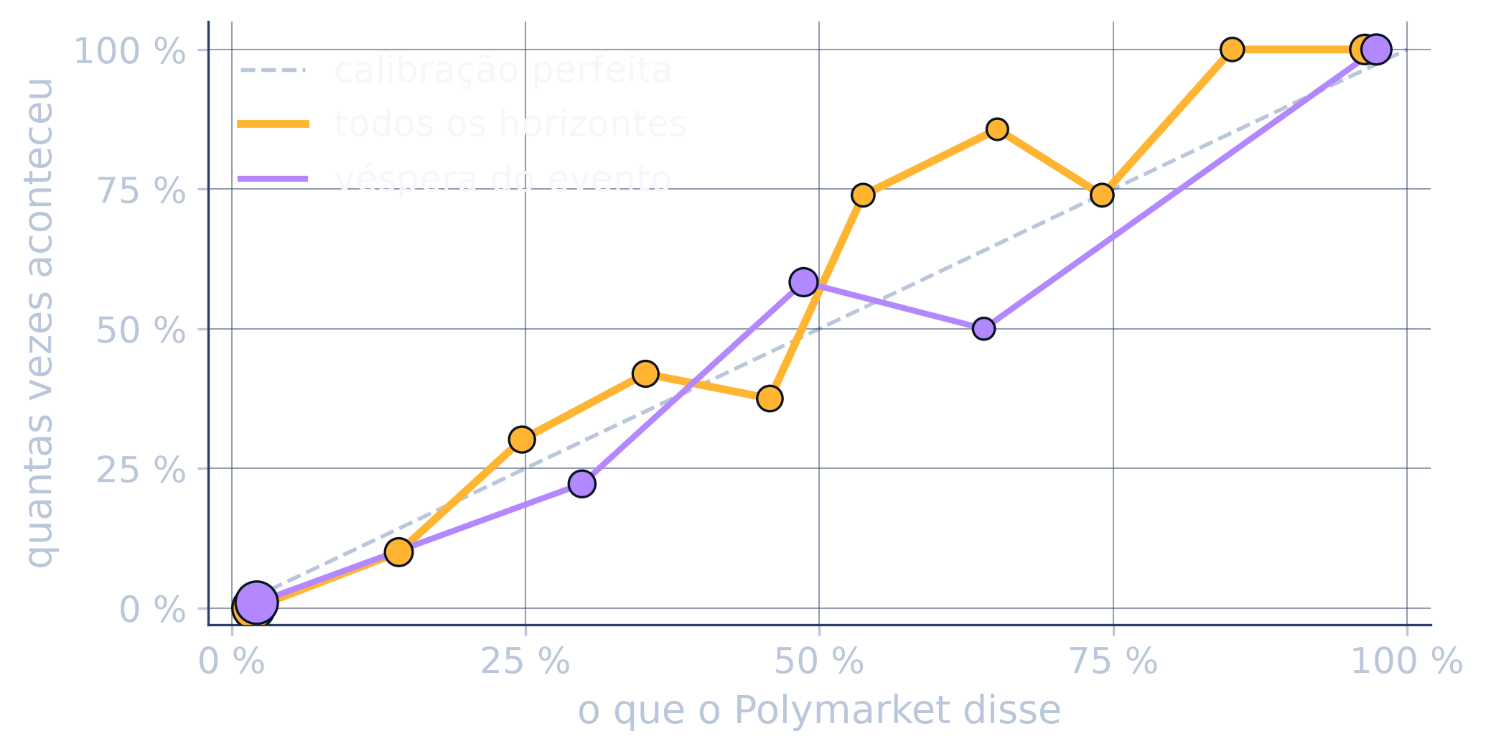
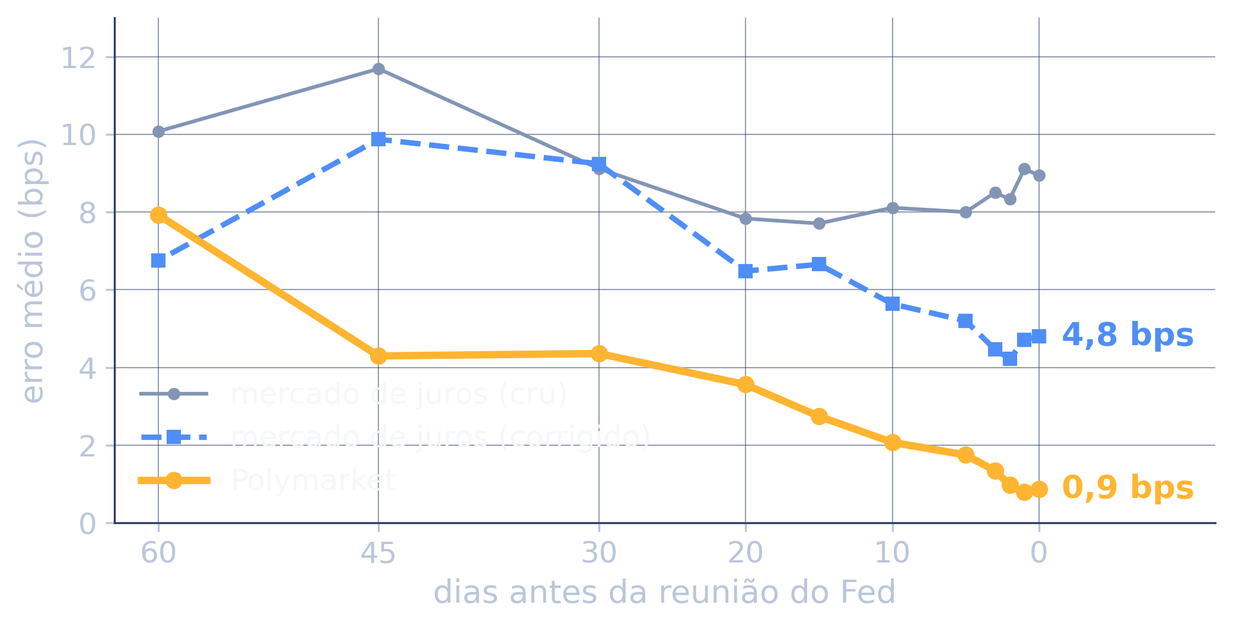
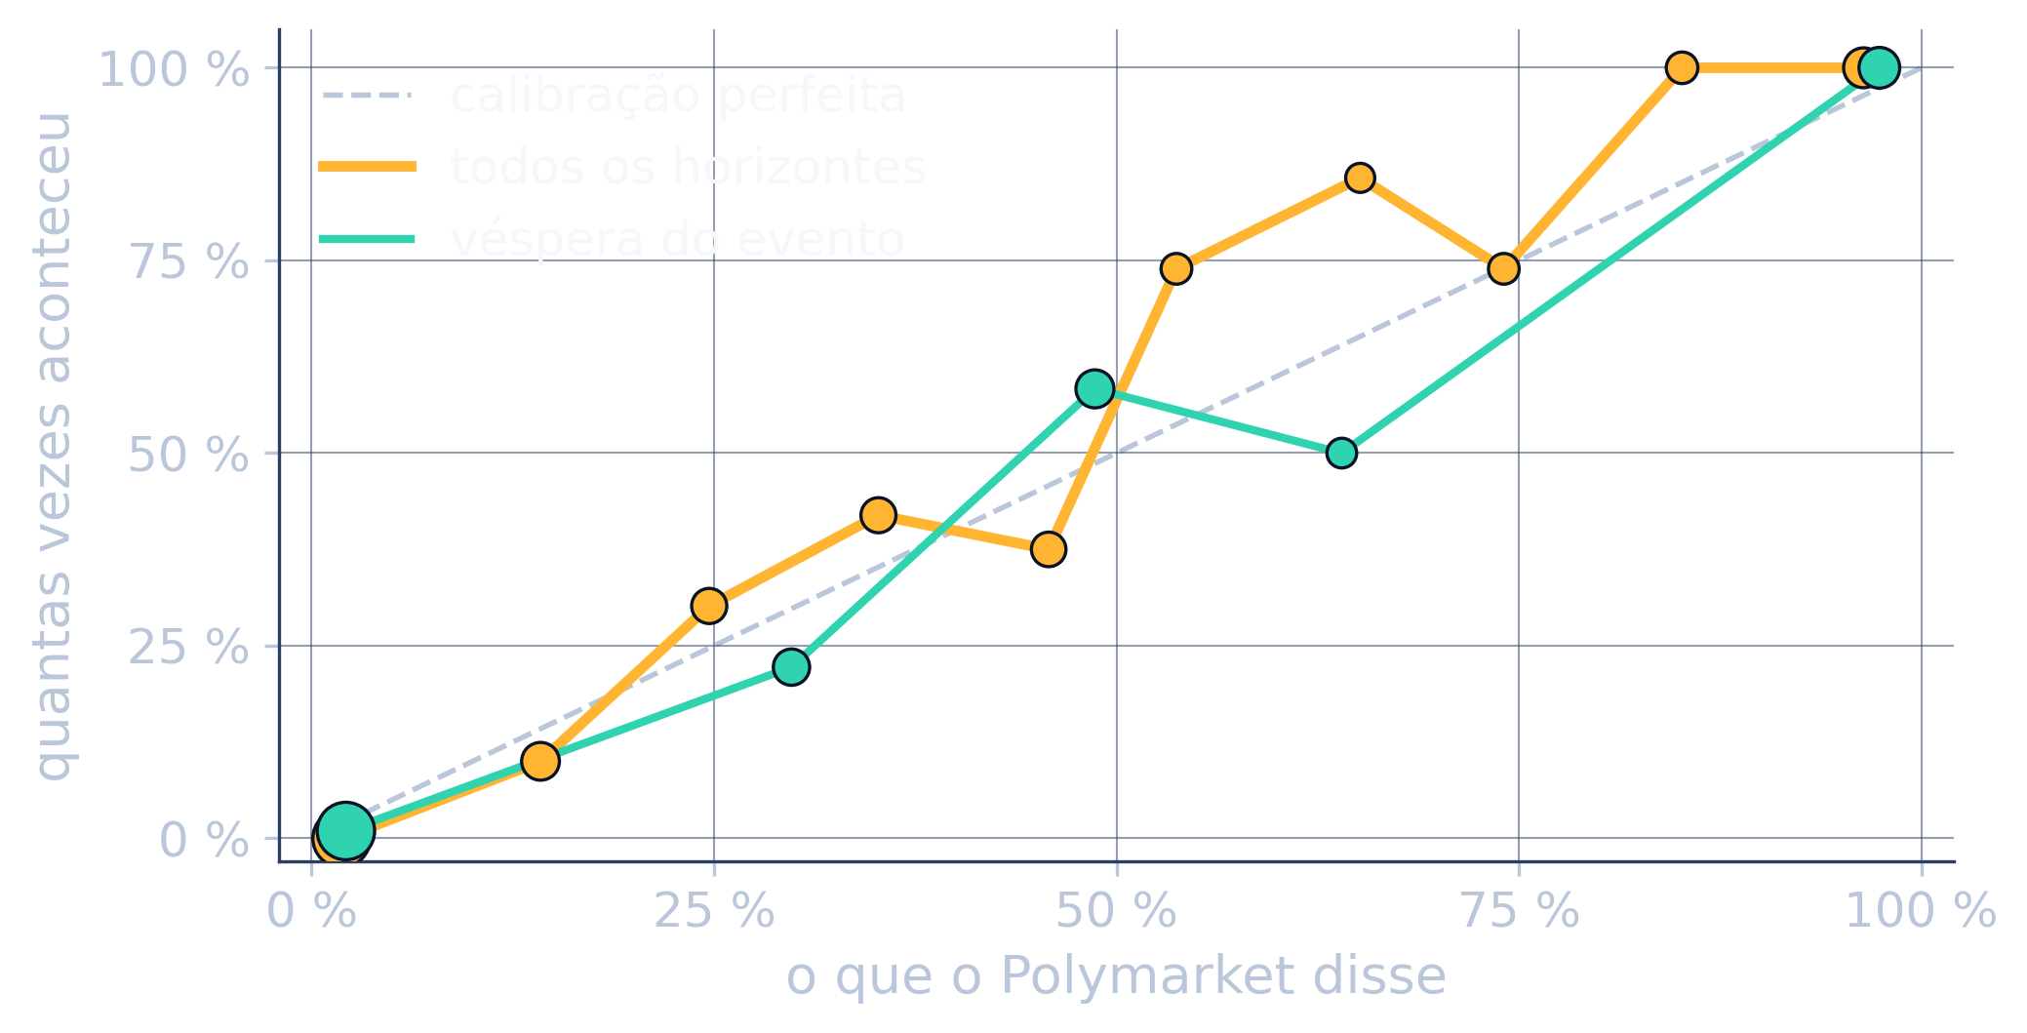
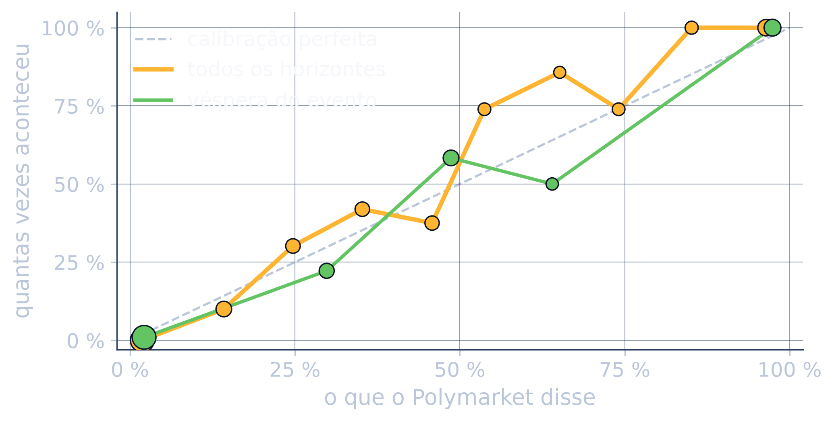
16
KAIROS O Polymarket como fonte de dados
16
Calibrado e mais preciso que o mercado de juros.
OBSERVAÇÃO 1 · CALIBRAÇÃO
OBSERVAÇÃO 2 · DECISÃO DO FED
Quando o Polymarket diz X %, acontece X % das vezes.
Na decisão do Fed, o Polymarket erra 0,9 bps; o mercado de juros, 4,8.
0,043
BRIER NA VÉSPERA
0,9 × 4,8
BPS DE ERRO NA VÉSPERA
IC95 [0,022; 0,067]
Polymarket × futuro de FF
CONCLUSÃO
É uma probabilidade confiável — e melhor que os juros no que os dois precificam. Por isso ela é a opinião do Black-Litterman.
150 contratos do Polymarket (Fed e CPI) · 30 eventos · 1416 leituras em 11 horizontes · resolução no FRED · apêndice A1–A3
ITAÚ QUANT AI CHALLENGE · FINAL 2026
BLACK-LITTERMAN × POLYMARKET
Notes:
Fonte: scripts/estudo_polymarket.py → Uteis/analises/Metricas_estudo.md; guia de leitura em Final/estudo/Guia_slide16.md. Amostra = todo o dado macro do repo (FOMC 76 faixas/18 reuniões, CPI 74 faixas/12 meses), sem exclusão. Brier 0,043 [0,022; 0,067]; calibração b = 1,04 (p = 0,15); FF = proxy DTB3−DFF corrigido do viés (cru: 8,9 bps), DM p = 0,002; 17/17 no desfecho modal. Terceira informação, se pedirem: o movimento do preço não é sinal (VR(5) = 0,78 < 1, Δp com t ≈ 0) — por isso usamos o nível, não o Δp. Detalhe nos apêndices A1–A3.

Slide 20
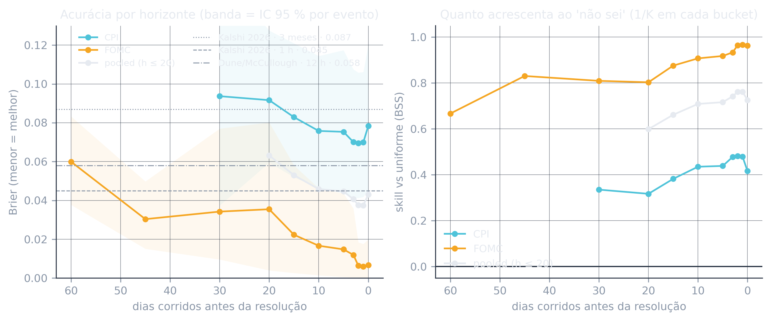
A1
KAIROS Apêndice · acurácia por horizonte
A1
Quanto mais perto do evento, menor o erro — e na véspera está no nível do Kalshi.
BRIER POR DIAS ANTES DA RESOLUÇÃO · SKILL SOBRE A PMF UNIFORME
FOMC: 0,035 a 20 dias → 0,007 na véspera. CPI: 0,092 → 0,078 (é o objeto difícil; ninguém sabe o CPI na véspera).
A linha branca (as duas famílias) para em 20 dias porque os mercados de CPI vivem ~30 dias; depois só sobra FOMC.
ITAÚ QUANT AI CHALLENGE · FINAL 2026
BLACK-LITTERMAN × POLYMARKET
Notes:
Tabela: Uteis/dados/estudo/brier_horizonte.csv (IC por bootstrap de evento). BSS = 1 − Brier/Brier da uniforme (1/K por faixa): 0,73 pooled na véspera; FOMC 0,96, CPI 0,42. A 60 dias o FOMC ainda tem BSS 0,67.

Slide 21
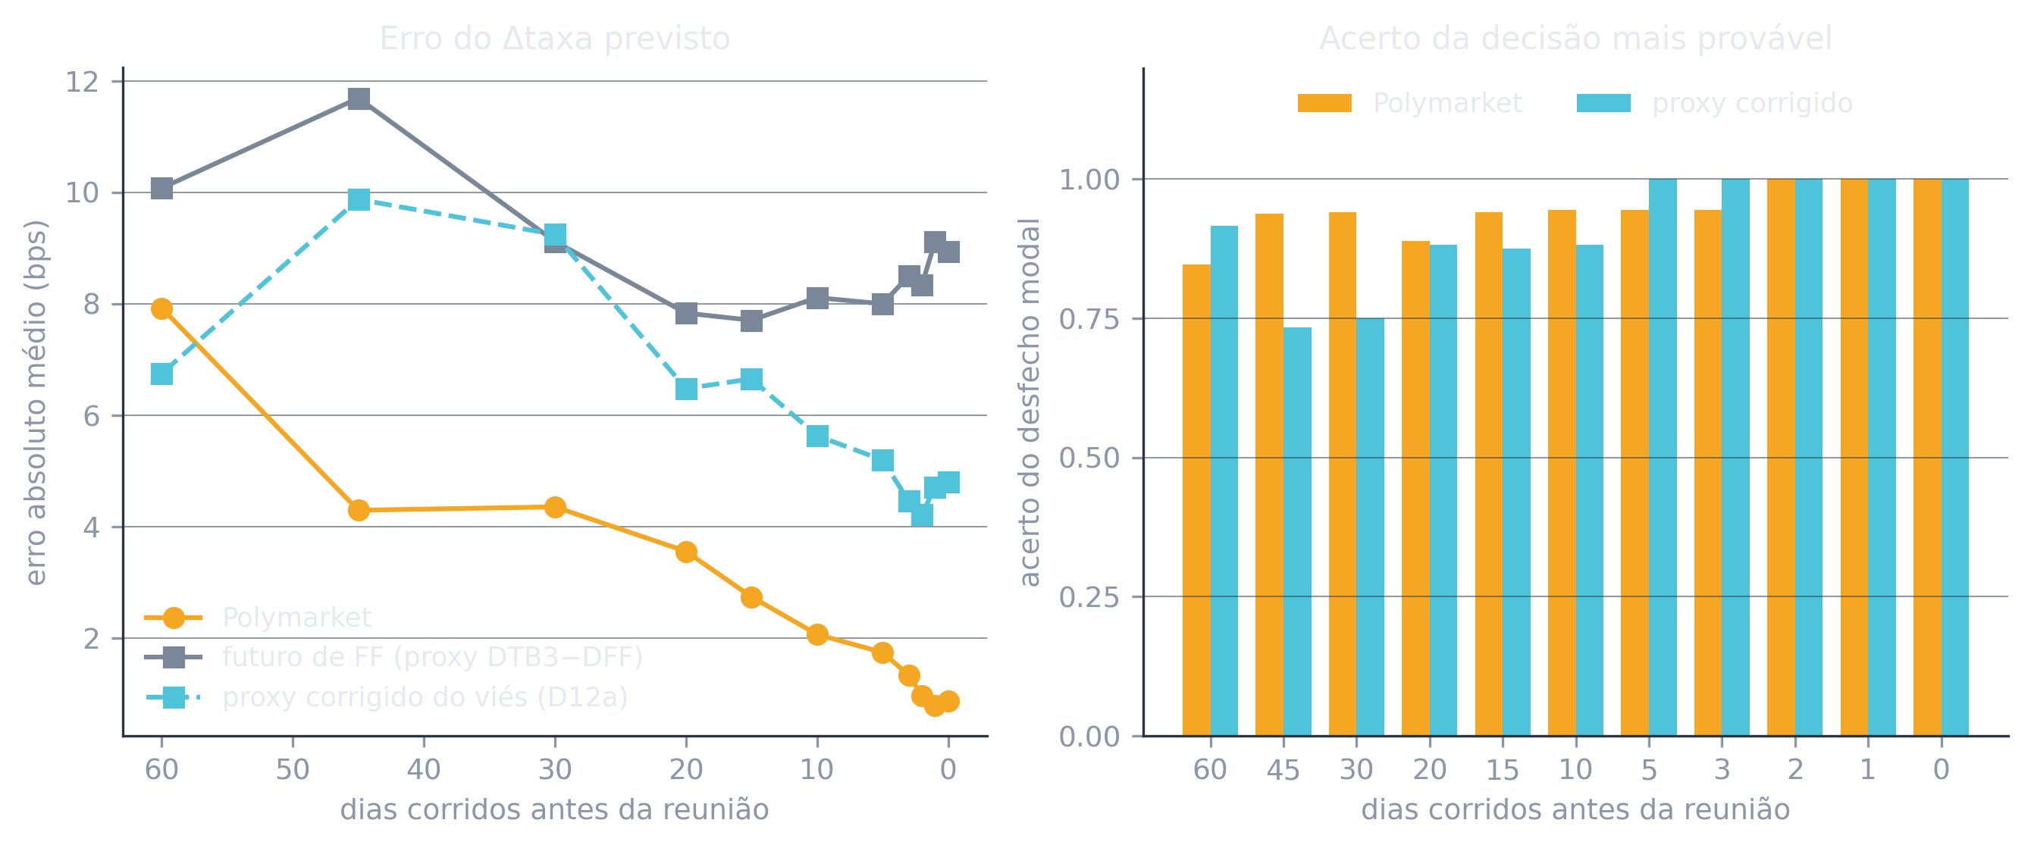
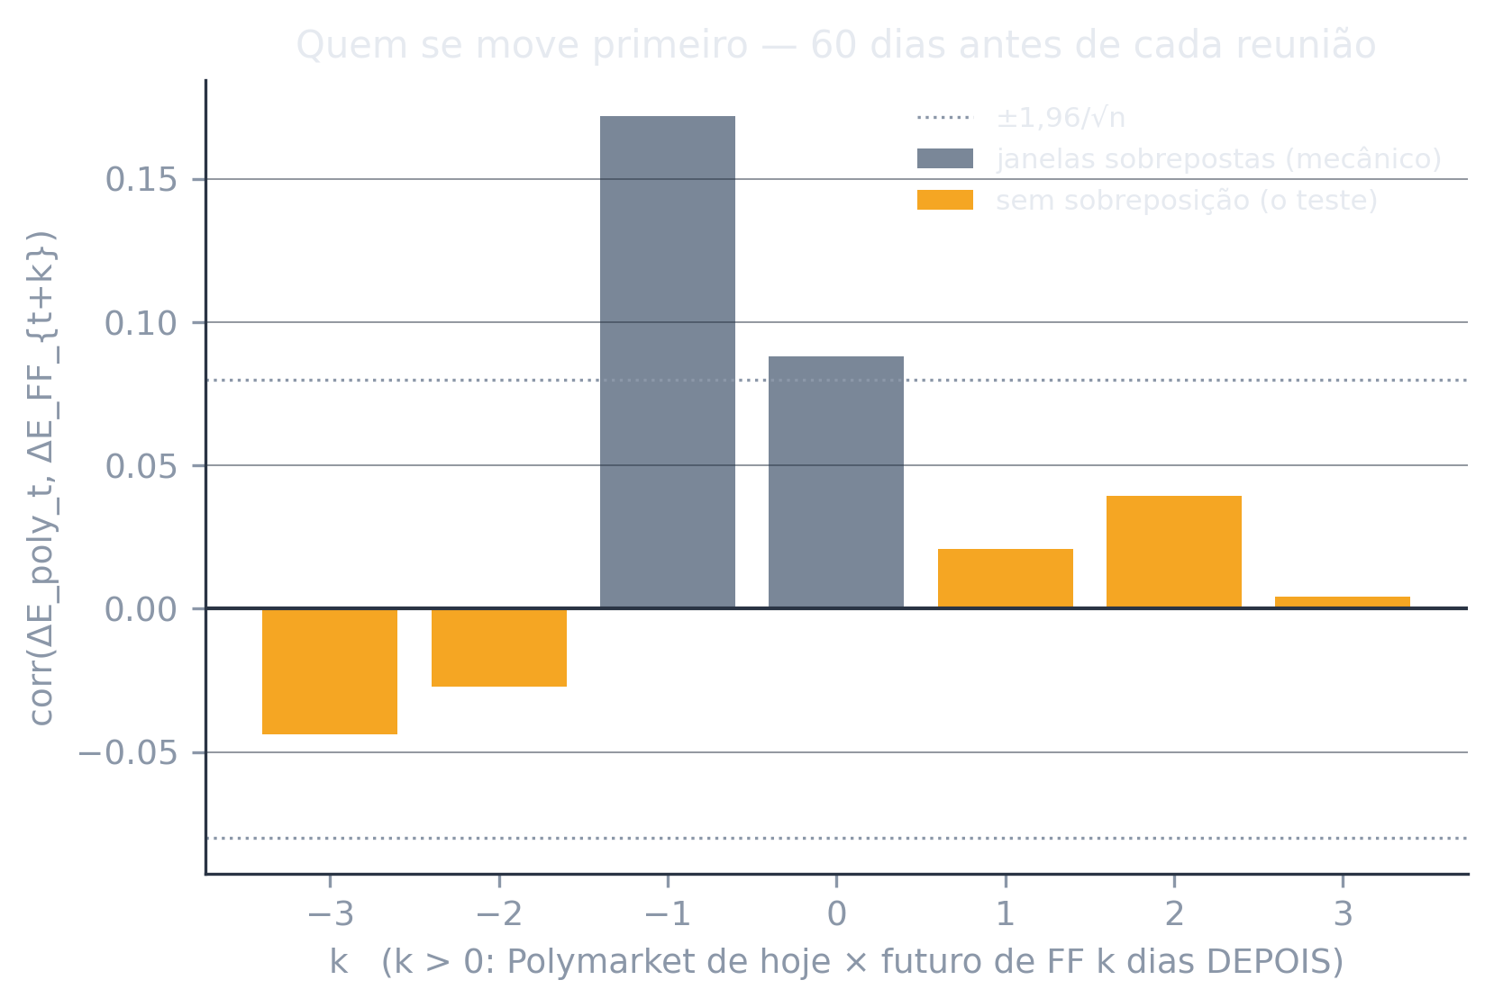
A2
KAIROS Apêndice · Polymarket × mercado de juros
A2
No FOMC, o Polymarket erra menos e o futuro de FF não acrescenta informação.
ERRO DO Δ TAXA E ACERTO DO DESFECHO MODAL, POR HORIZONTE
QUEM SE MOVE PRIMEIRO
Encompassing na véspera: Δreal = a + 1,14·E_poly -0,06·E_FF (t = 19,0 e -1,1),
Proxy = DTB3 − DFF (sem o contrato ZQ, D12), corrigido do viés pela média expansiva dos erros passados (D12a).
Lead-lag: nos lags sem sobreposição de janela (k = +1, −2) a correlação é ≈ 0 — a informação chega aos dois no mesmo pregão.
ITAÚ QUANT AI CHALLENGE · FINAL 2026
BLACK-LITTERMAN × POLYMARKET
Notes:
Tabelas: Uteis/dados/estudo/fomc_vs_ff.csv, encompassing.csv, leadlag_*.csv. DM com correção HLN; n = 17-18 reuniões por horizonte. A 60 dias a vantagem some (p = 0,76). Granger com Newey-West: t = 1,8 (poly → FF) e 1,9 (FF → poly).

Slide 22
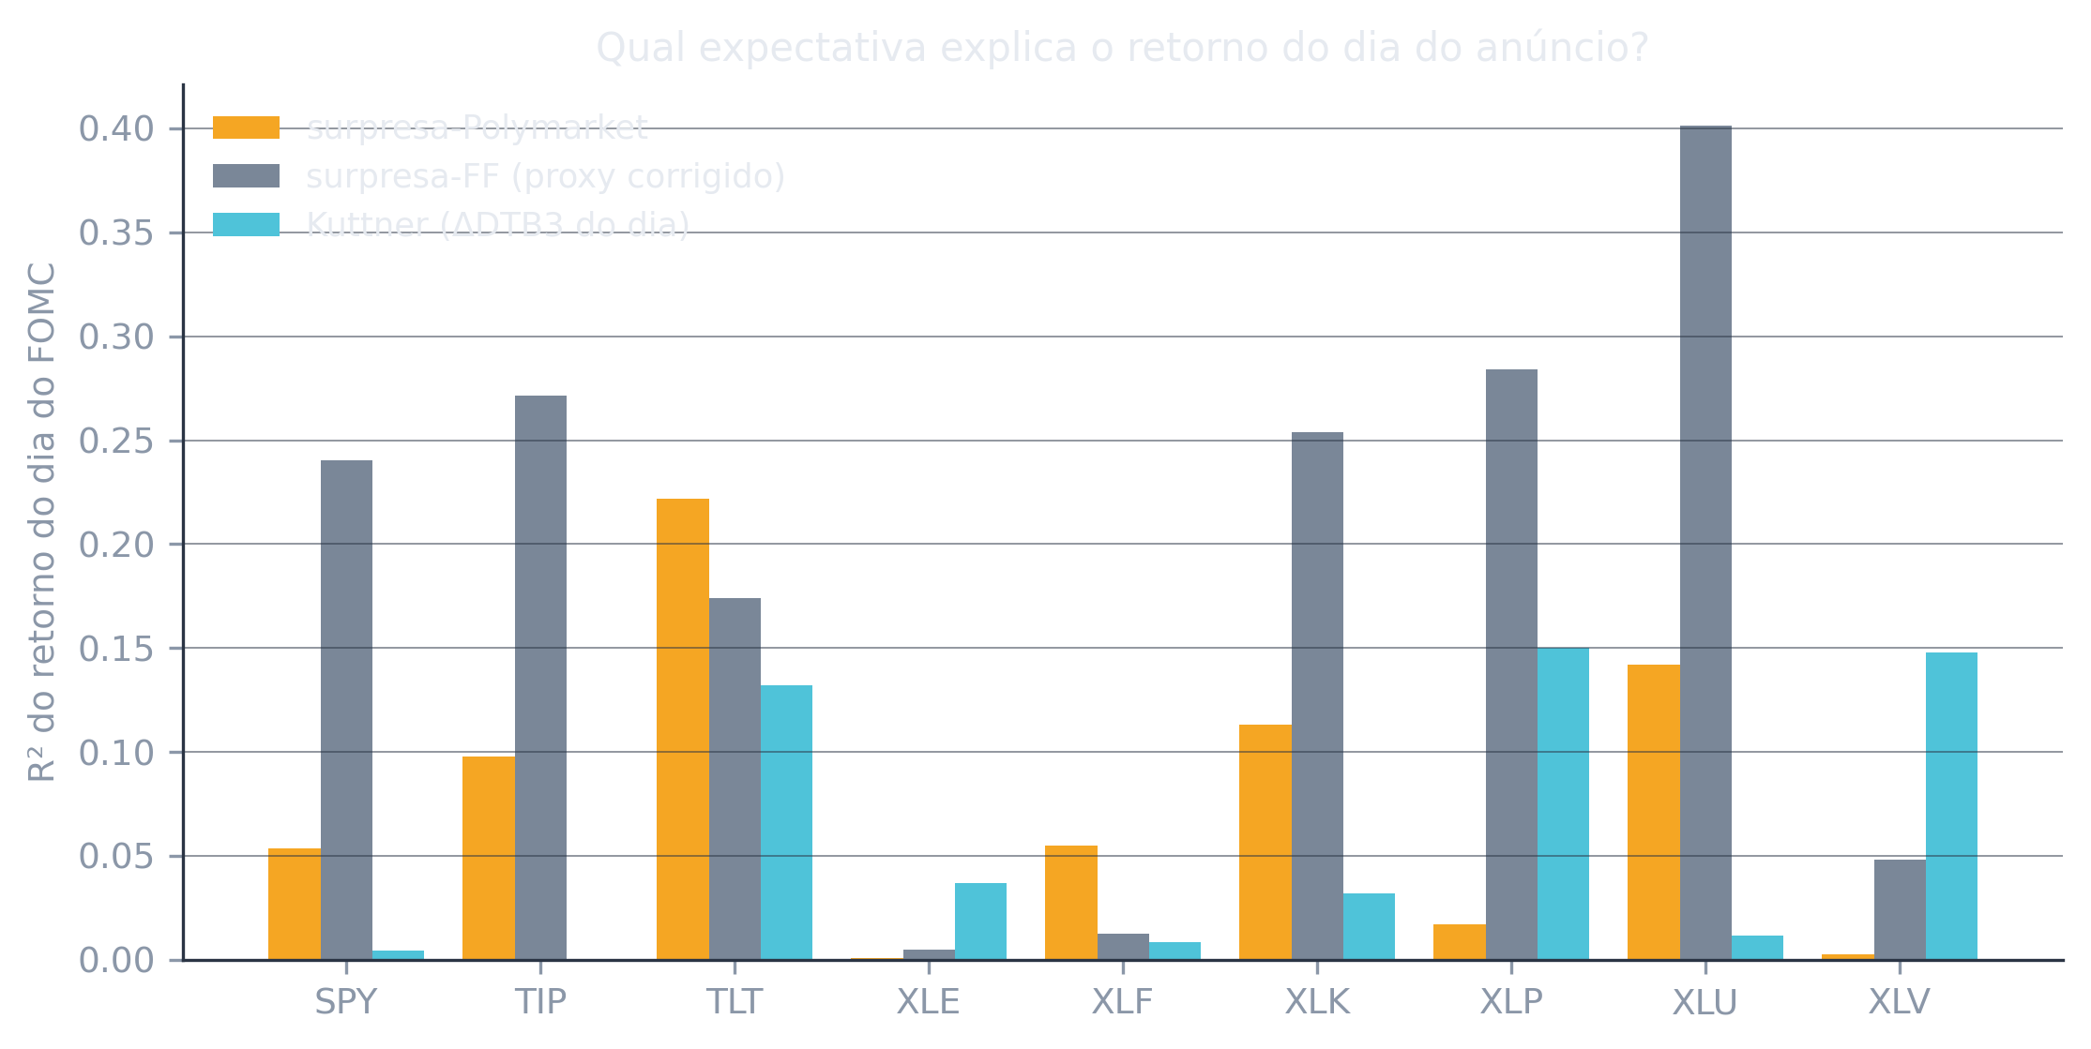
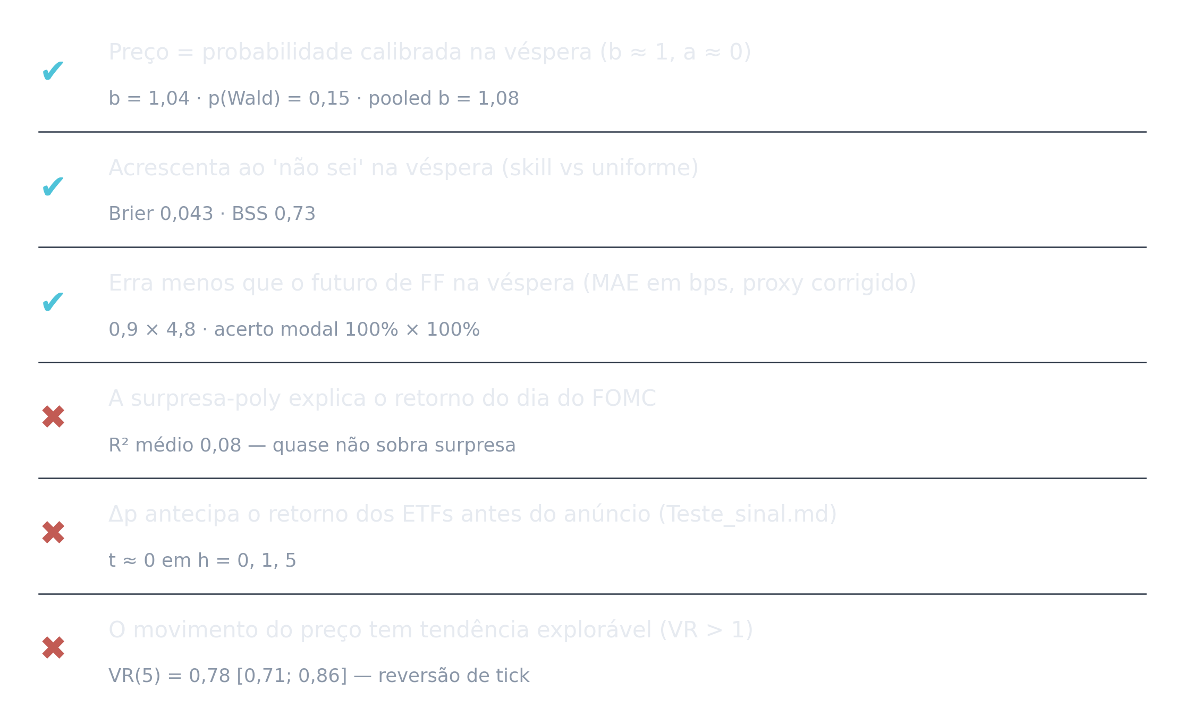
A3
KAIROS Apêndice · onde está o valor
A3
O nível é sinal; o movimento não é — por isso Black-Litterman, e não trading de Δp.
QUAL EXPECTATIVA EXPLICA O RETORNO DO DIA DO FOMC (R², 9 ETFs)
PLACAR DO ESTUDO
Na véspera quase não sobra surpresa (MAE 0,9 bps): o que move os ETFs no dia é o caminho da política, não a decisão.
Antes do anúncio, Δp não antecipa o retorno (Teste_sinal.md: t ≈ 0 em h = 0, 1, 5); o preço do Polymarket reverte em 12 h (ACF −0,13, VR(5) = 0,78).
ITAÚ QUANT AI CHALLENGE · FINAL 2026
BLACK-LITTERMAN × POLYMARKET
Notes:
Tabelas: Uteis/dados/estudo/event_study.csv e martingale.csv. FOMC n = 17; a surpresa-FF corrigida explica mais (R² médio 0,19 vs 0,08) porque carrega o caminho de 3 meses, não porque o Polymarket erre. CPI: R² ≈ 0 para as duas. VR(5) por família: FOMC 0,78, CPI 0,72, payrolls 0,43 — nenhuma > 1.

Slide 23
KAIRÓS Apêndice · a conta inteira
A1
1 · EQUILÍBRIO
2 · A OPINIÃO
3 · A MISTURA
4 · A CARTEIRA
π = δ · Σ · w_mkt
P[i] = 2·(β_i − β_SPY) / Σ|β − β_SPY|
μ = π + peso · (Q − P·π)
w = inv(δ · Σ) · μ
Σ|w − w_mkt| ≤ 1
Em vez de perguntar quais pesos são os melhores, perguntamos o contrário: que retornos fariam a carteira do mercado ser a ótima? É o ponto de partida, e não precisa de previsão nenhuma.
Q = (Σ P·β) × surpresa
Só a discordância move a carteira: se a opinião concordar com o equilíbrio, nada muda. O peso vem do Ω — a confiança medida, que está no slide 5.
A conta clássica de carteira ótima, sem restrição de sinal — é o que permite comprar um setor e vender outro. O teto limita o desvio contra o mercado, não o tamanho da carteira.
P diz quem compra e quem vende, na proporção da sensibilidade medida. Q é essa sensibilidade vezes a surpresa de hoje: o Polymarket menos o que a bolsa já embutiu.
O QUE CADA SÍMBOLO É
A prova de que a conta está certa. Sem nenhuma opinião ativa, ela devolve exatamente a carteira do mercado — sem sobra e sem resíduo. O caso extremo é testado automaticamente.
δ o quanto o investidor típico odeia risco — medido no S&P 500 em 22 anos.
Σ como os nove fundos se mexem juntos — dois anos de histórico, até a véspera.
w_mkt a carteira do mercado: 100% no S&P 500, porque os setores já estão dentro dele.
β quanto cada fundo anda quando o evento surpreende — sai de regressão, nunca de palpite.
μ o retorno esperado final, já misturando equilíbrio e opinião.
A confiança (Ω) não está aqui de propósito. A fórmula dela é o slide 5: a régua de coerência e estabilidade do próprio mercado.
Apêndice — fora dos 6 minutos, mostrado só se perguntarem. scripts/slides_apendice_pptx.py

Slide 24
KAIRÓS Apêndice · o teto de risco, e as 8 configurações
A2
ENCOLHENDO A CARTEIRA INTEIRA
ENCOLHENDO SÓ O DESVIO · A NOSSA
LIMITE
RETORNO
VS ÍNDICE
LIMITE
RETORNO
VS ÍNDICE
teto 1
+15,3%
−14,9 pp
teto 1
+33,2%
+3,0 pp
teto 2
+18,8%
−11,4 pp
teto 2
+36,5%
+6,4 pp
teto 3
+23,8%
−6,4 pp
teto 3
+38,9%
+8,8 pp
teto 5
+28,3%
−1,8 pp
teto 5
+45,8%
+15,7 pp
Corta tudo pelo mesmo fator, inclusive a parte que é mercado. Num ano em que o índice subiu 30%, vender índice custa caro sozinho — sem ter nada a ver com a qualidade das apostas.
Limita só o quanto a carteira se afasta do índice e entrega a perna de mercado inteira. É o escopo da entrega — e a linha que usamos é a MAIS APERTADA da tabela, não a de melhor número.
POR QUE ISSO NÃO É ESCOLHER O QUE FICOU BOM
O escopo vale 18 pontos, e é mecânico. A diferença entre as duas tabelas no mesmo limite não vem das apostas: vem de uma delas vender índice e a outra não. Por ser uma escolha tão pesada, ela é a que mais precisava ser fixada antes.
A regra veio antes. O escopo e o nível foram fixados antes de rodar o backtest, com plano B escrito. Nenhuma linha desta tabela foi escolhida depois.
Publicamos as oito. A alternativa honesta a escolher uma configuração é mostrar a grade inteira — inclusive as quatro em que perdemos do índice.
E ficamos na mais apertada. Afrouxar o limite melhoraria o número em toda a coluna. Não afrouxamos.
Apêndice — fora dos 6 minutos, mostrado só se perguntarem. scripts/slides_apendice_pptx.py

Slide 25
KAIRÓS Apêndice · a camada tática por dentro
A3
POR QUE ELA NÃO CABE
+42,6 pp
−2,9 pp
O limite de risco da carteira inteira
Sozinha, fora da carteira
327 pregões ativos · acerta a direção em 54% deles · e sem os três melhores dias sobe para +64 pp
Ao entrar na carteira
O excesso sobre o índice cai de +6,0 pp para +3,0 pp. Não é contradição — é divisão de um orçamento fixo de risco.
1,0
O que a camada tática pede sozinha
2,54
Diga assim, se perguntarem: “o limite de risco é fixo. Quando a camada tática entra, ela não soma — ela divide. Nessa janela, o que ela deslocou valia um pouco mais do que o que ela trouxe.”
Em 80% dos dias ativos o pedido dela sozinho já não cabe — então o corte encolhe também as outras apostas.
E AFROUXAR O LIMITE RESOLVERIA? NÃO
Ela entrou por mecanismo, não por lucro. Lê o movimento da probabilidade, não o nível; nenhum parâmetro foi escolhido olhando resultado. Prejuízo não reprova — e o custo dessa decisão está medido acima.
LIMITE DE RISCO
EFEITO
teto 1
−2,94 pp
teto 2
−6,75 pp
teto 3
−8,90 pp
O único teste fora da amostra do projeto. A aposta da Câmara repete o comportamento em um mercado parecido, que não foi usado para construí-la. É o teste mais forte que temos, e é o único.
teto 5
+3,82 pp
O efeito piora até o teto 3 e só depois vira. Um padrão assim não se lê como 'a camada perde' nem como 'ela só disputa espaço' — e escolher o limite que fica bom seria exatamente o overfit que a gente diz evitar.
Apêndice — fora dos 6 minutos, mostrado só se perguntarem. scripts/slides_apendice_pptx.py

Slide 26
KAIRÓS Apêndice · robustez, concentração e cauda
A4
SEM OS TRÊS MAIORES DIAS
SE CORRIGIRMOS O VIÉS DE AZARÃO
CAPTURA DE ALTA E DE QUEDA
APOSTA
SOMA
SEM 3
CORREÇÃO
VS ÍNDICE
NO DIA EM QUE
CAPTURA
Incerteza
+3,9 pp
−0,5 pp
γ = 1,0
+3,0 pp
dias de alta
95%
Trajetória
−1,4 pp
+2,9 pp
γ = 1,1
+3,6 pp
dias de baixa
91%
As duas juntas
+2,2 pp
+2,5 pp
γ = 1,25
+3,9 pp
5% piores dias
98%
A aposta de incerteza vira negativa sem os três maiores dias — e isso foi escrito ANTES de ligá-la. O acerto de direção das duas é de 48% e 49%: cara ou coroa.
Apostadores pagam caro demais no azarão. Não corrigimos esse viés no resultado principal — e corrigir só melhoraria o número. A conclusão não depende disso.
5% melhores dias
90%
No dia comum a carteira cai um pouco menos que o índice. Nos dias extremos a vantagem some: caímos quase igual e subimos menos.
E O GANHO DE TRÊS PONTOS — É SORTE?
O custo não decide o resultado. Supomos 2 bps por lado. O custo teria de ser 11 vezes maior para zerar o ganho — e testamos negociar menos, sem melhora.
Pode ser, e não temos como provar o contrário. O teste dá 0,62 e o mínimo para se afirmar algo é 2. Com um ano e meio de dados, chegar lá é matematicamente impossível.
Não é um mês sortudo. A carteira bateu o índice em 11 dos 19 meses do período.
O que defendemos é o método. Cada peça foi escolhida por um motivo escrito antes de medir — e nenhuma aposta foi cortada por dar prejuízo.
Alfa e beta, para quem pedir. Beta de 0,95 e alfa de +2,57% ao ano, pela regressão diária contra o S&P 500, com taxa livre de risco zero para os dois lados.
Apêndice — fora dos 6 minutos, mostrado só se perguntarem. scripts/slides_apendice_pptx.py

Slide 27
KAIRÓS Apêndice · de onde sai o β
A5
1 · A MEDIÇÃO
2 · SEM OLHAR PARA A FRENTE
3 · A UNIDADE
4 · O QUE O P GARANTE
OLS(r, surpresa)
surpresa − média
fração / bp
P[SPY] = 0
Σ|P| = 2
Para cada ETF, uma regressão do retorno dos dias de anúncio contra a surpresa daquele dia — event-study à la Bernanke-Kuttner. A literatura confere a ordem de grandeza; não é a fonte do número.
A média é expansiva: em cada dia entra só o que já havia acontecido até ali. Nenhum β é estimado com dado que ainda não existia.
−0,0008 é −0,08% por ponto-base. É a unidade em que a literatura publica os dela, e é assim que se confere se o nosso é plausível.
Subtrair o β do índice zera o peso do SPY: a view não aposta na direção da bolsa. E a escala é a mesma em toda view — quem dimensiona a posição é o BL.
AS TRÊS EXCEÇÕES, DECLARADAS
Inflação (2.2): sem regressão. O β é a duration do breakeven de 10 anos e o par é fixo, +1 TIP contra −1 TLT. Exceção mecânica, escrita na espec antes de medir.
Onde o β entra na conta. Duas vezes: no P, que decide quem compra e quem vende, e no Q, que dá o tamanho do retorno esperado.
Taxa no fim do ano (B): β próprio. Reusar o β do Fed punha duas linhas idênticas no P, e duas views viravam uma. Medido em 37 reuniões: trocar o vértice da regressão gira o P em 95,6°.
Por que β medido, e não declarado. É a mesma disciplina do Ω, agora do lado do retorno: opinião trocada por medição.
Dúvida na véspera (15b): direcional. O β é a reação à incerteza e o P é 2 no índice — a única view que aposta na direção do mercado.
Apêndice — fora dos 6 minutos, mostrado só se perguntarem. semifinal/fonte/montar_apendices.py

Slide 28
KAIRÓS Apêndice · de onde sai a âncora
A6
2.3 · DECISÃO DO FED
2.2 · INFLAÇÃO DO MÊS
B · TAXA NO FIM DO ANO
15b · DÚVIDA NA VÉSPERA
DTB3 − DFF
breakeven 10a
DGS1
média da família
O Polymarket diz quanto o Fed corta na reunião, em pontos-base. O que já estava no preço sai do papel de 3 meses contra a taxa efetiva.
O CPI do mês, anualizado antes de comparar, contra o breakeven de 10 anos do FRED (T10YIE).
Onde a taxa termina o ano, contra o Treasury de 1 ano — o vértice da própria pergunta, e não o de 3 meses da view do Fed.
Aqui não há âncora de preço: nenhum instrumento cota incerteza. A comparação é com a média histórica daquele tipo de anúncio.
A REGRA
POR QUE ETF, E NÃO JUROS
A âncora é lida, nunca escolhida. Cada view mede o mesmo evento em dois lugares: no mercado de apostas e no instrumento que já negocia aquilo. A subtração só é legítima porque os dois lados medem a mesma grandeza — e o segundo lado é sempre um preço de juros ou de inflação, nunca o da bolsa.
O universo é o do desafio: 9 ETFs americanos. A surpresa de juros não vira posição em juros — vira posição em ações, pela reação medida.
O vértice tem de bater com a pergunta. "Nessa reunião" pede papel de 3 meses; "no fim do ano" pede o de 1 ano. Foi por isso que a view B trocou de âncora.
O ideal seria o futuro de fed funds (ZQ), que não tem fonte gratuita. O substituto está declarado na espec da view, e a surpresa entra centrada na média.
Apêndice — fora dos 6 minutos, mostrado só se perguntarem. semifinal/fonte/montar_apendices.py

Slide 29
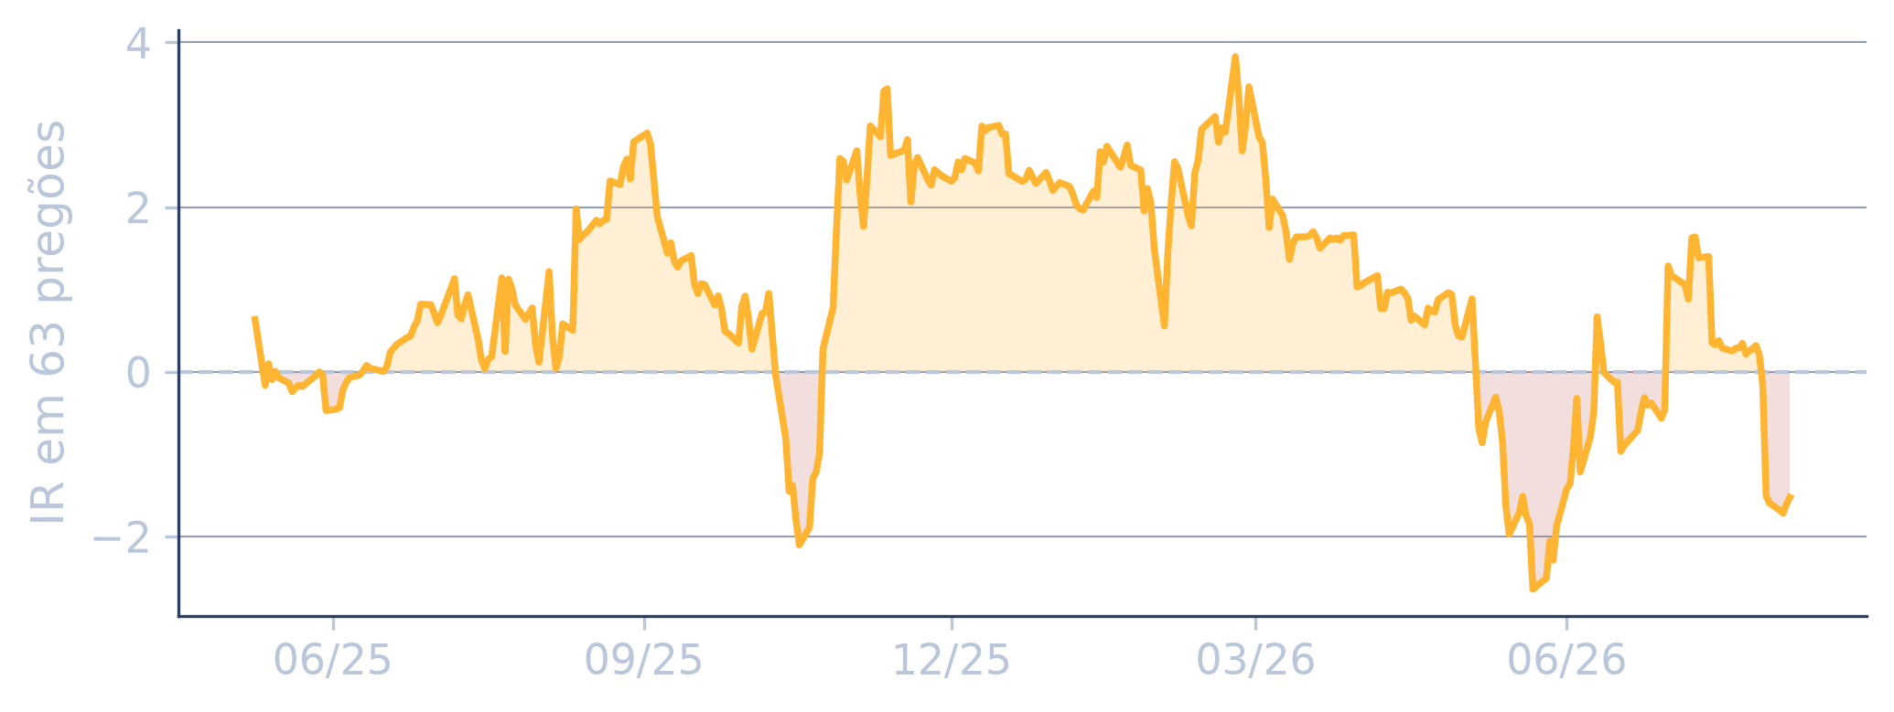
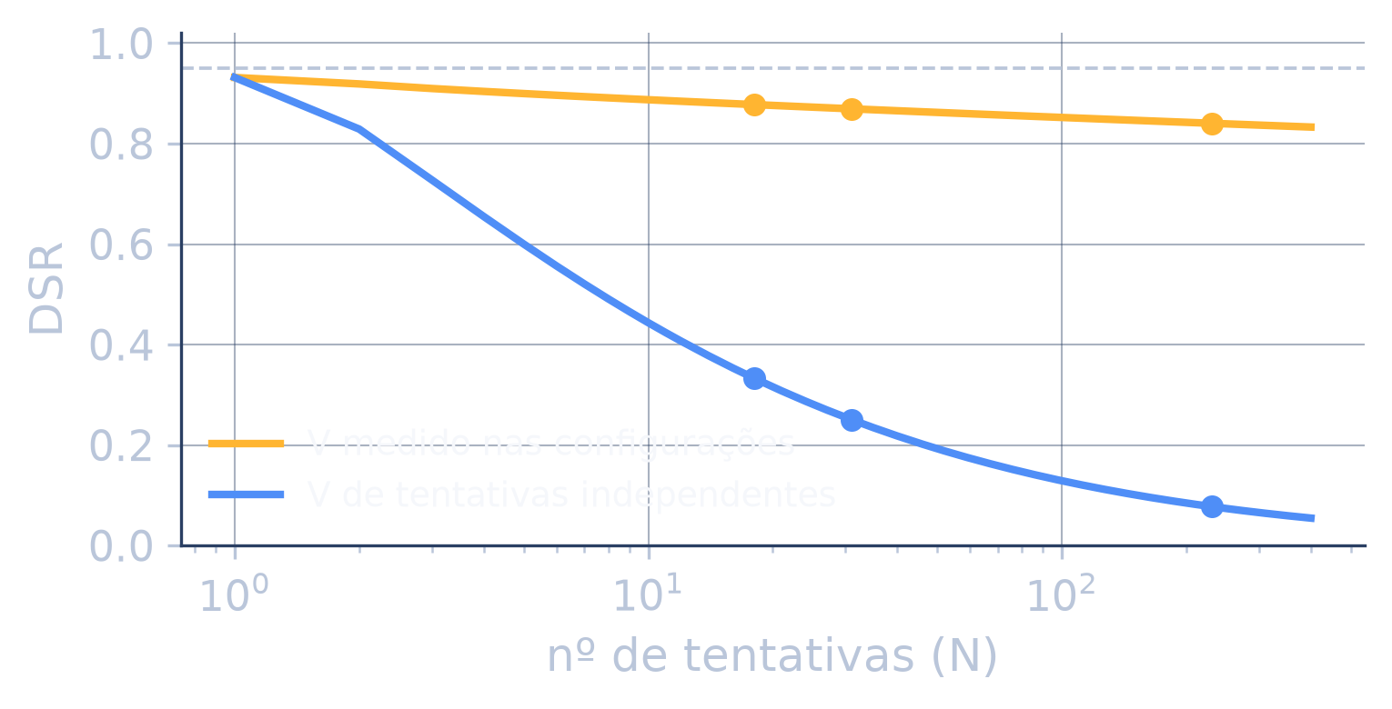
A9
KAIROS Apêndice · estatística do backtest
A9
Tear-sheet completa: inferência, concentração, estabilidade e implementação
TILT ≤ 1 · 374 PREGÕES · IC95 BOOTSTRAP
INFORMATION RATIO EM JANELA MÓVEL DE 63 PREGÕES
INFERÊNCIA
Sharpe Kairós [IC95]
1,18 [−0,23; 3,04]
Sharpe SPY · ΔSharpe [IC95]
1,08 · [−0,42; 0,63] P = 66%
excesso acumulado [IC95]
3,0 pp [−12,9; 20,6] P = 64%
alpha anual (t Newey-West) · beta
+2,6 % (t 0,6) · 0,95
information ratio · tracking error
0,30 · 5,1 %
PSR(SR > 0) · MinTRL 95 %
93% · 457 pregões
DSR, N = 18 / 31 / 231
V medido 0,84–0,88 · V indep. 0,08–0,33
assimetria · curtose · ACF(1)
1,36 · 26 · –0,07
CONCENTRAÇÃO (PERNA DAS VIEWS)
hit ratio · payoff · HHI +/−
50% · 1,16 · 0,009 / 0,013
DEFLATED SHARPE RATIO PELO Nº DE TENTATIVAS
tilt · sem os 3 maiores · sem os 3 piores
5,2 · 1,7 · 9,7 pp
ESTABILIDADE
excesso 1ª / 2ª metade
+3,3 / –0,6 pp
excesso por dia: SPY em alta / em queda
–3,9 / +6,2 bps (hit 43% / 52%)
máx. drawdown · time under water
–19,6 % (87 pregões) · SPY –18,8 % (87)
maior drawdown
2025-02-20 → 2025-04-08 → 2025-06-26
meses > SPY · IR 63d > 0 · beta 63d
11 de 19 · 77% · 0,75 / 1,06
IMPLEMENTAÇÃO
giro/dia · desfeito em 1–2 pregões
0,40 · 42%
custo pago · breakeven
3,0 pp · 22,9 bps por lado
Laranja: variância dos Sharpe das configurações gravadas (correlacionadas — subestima). Azul: tentativas independentes (cota superior). A verdade fica entre as duas.
Tabelas em Uteis/dados/analise_backtest/ · scripts/analise_backtest.py --demo · retornos mensais e os 3 maiores drawdowns em Uteis/analises/Analise_backtest.md
ITAÚ QUANT AI CHALLENGE · FINAL 2026
BLACK-LITTERMAN × POLYMARKET
Notes:
Definições: PSR = P(Sharpe verdadeiro > 0) dado T, assimetria e curtose (Bailey-LdP 2012). MinTRL = T necessário para PSR = 95 %. DSR = PSR contra o Sharpe esperado do máximo de N tentativas de ruído (Bailey-LdP 2014); N vem do registro do projeto (configurações gravadas, hipóteses do LOG, células da D27). HHI = concentração de Herfindahl dos dias positivos/negativos (0 = uniforme). TuW = maior sequência de pregões abaixo do pico. Bootstrap: Politis-Romano, bloco médio 10, B = 2 000, semente 20260918. Alpha com Newey-West 5 lags.

Slide 30
POLYMARKET VS KALSHI – Analise kalshi

